Slide 1
Etické aspekty výzkumu v psychologii
Helena Klimusová

Slide 2
Výzkum v psychologii
výzkum prováděn na živých bytostech
závěry výzkumu mají dopad na společnost jako celek
zneužitelnost výsledků výzkumu

Slide 3
Příklad návrhu výzkumu
vyjadřované očekávání učitele:
1) pozitivní
2) negativní
3) neutrální
osobnost studenta
výsledek
u zkoušky

Slide 4
Etické problémy výzkumu
klamání účastníků
nedobrovolná účast ve výzkumu, nemožnost odstoupit
chybí informovaný souhlas
možnost zneužití důvěrných informací
riziko poškození účastníků
chybí debriefing
pochybná vědecká hodnota studie

Slide 5
Regulace výzkumu v psychologii
zásady pro experimenty s lidskými subjekty – vychází z pravidel pokusů v medicíně
Norimberský kodex (1947)
etické kodexy psychologických společností (APA – 1953)
postupné revize

Slide 6
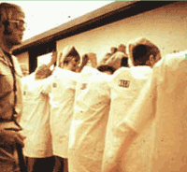
Code of Human Research Ethics (BPS, 2010)
Základní principy:
  respektování autonomie a důstojnosti zúčastněných osob
  vědecká hodnota
  společenská odpovědnost
  maximalizace přínosu a
  minimalizace škod

Slide 7
Uplatnění etických principů ve výzkumu
Postupy a problematické otázky:
  informovaný souhlas
  zajištění důvěrnosti
  poskytování rad
  klamání
  debriefing
  publikace výsledků výzkumu

Slide 8
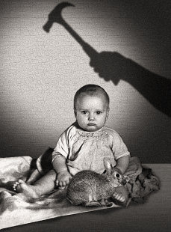
Informovaný souhlas
cíl projektu
typ shromažďovaných dat
metoda získání dat
důvěrnost a anonymita informací
časové závazky účastníků
právo odmítnout sdílet informace
právo odstoupit kdykoli ze studie (bez následků)

Slide 9
Informovaný souhlas
právo nechat odstranit údaje z databáze
údaje o všech rizicích spojených s účastí
údaje o kompenzaci vynaložené námahy a času
kontakty na výzkumníky a kontrolní orgány
údaje o debriefingu
údaje o využití dat a výsledků
potencionální přínos výzkumu

Slide 10
Důvěrnost informací
všechny informace brány jako důvěrné, pokud není dohodnuto předem jinak
znemožnit identifikaci účastníků při publikaci výsledků
možné narušení práva na důvěrnost sdělení – upozornit předem

Slide 11
Poskytování rad
někdy intervence součástí výzkumu
jindy se objeví problém, kterého si účastník nemusí být vědom a který intervenci vyžaduje
vyžadování pomoci účastníkem – otázka dvojí role a kompetence výzkumníka

Slide 12
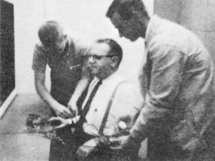
Klamání
zatajení pravého účelu výzkumu
klamání o pravém účelu výzkumu
před použitím klamu
  uvážit alternativní postupy bez klamu
  poskytnout účastníkům co nejvíce informací v první fázi
  uvažovat o dopadu zatajení
odhalit co nejdříve

Slide 13

Debriefing
důležitý zvláště u výzkumů, kde došlo ke klamání účastníků
nejen verbální popis situace, ale i zpracování emocí
není ospravedlněním pro neetické postupy

Slide 14
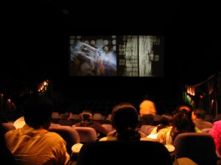
Publikace výsledků výzkumu
vědecké podvody:
  zkreslená data
  vymyšlená data
  plagiátorství
  vícenásobná publikace výsledků
poskytnutí dat pro ověření
autorství publikace

